Slide 1

Сети и телекоммуникации
Часть 1

Slide 2
Содержание
Лекция 1. Основные понятия. Классификация сетей.
Лекция 2. Аппаратура для построения проводных сетей.
Лекция 3. Топология локальных сетей
Лекция 4. Стандарты в области компьютерных сетей.
Лекция 5. Сетевые технологии.
Лекция 6. Эталонные модели организации сетей.

Slide 3
Телекоммуникации
tele (греч.) – вдаль, далеко communicatio (лат.) – связь
обмен информацией на расстоянии с помощью средств связи
    

Slide 4
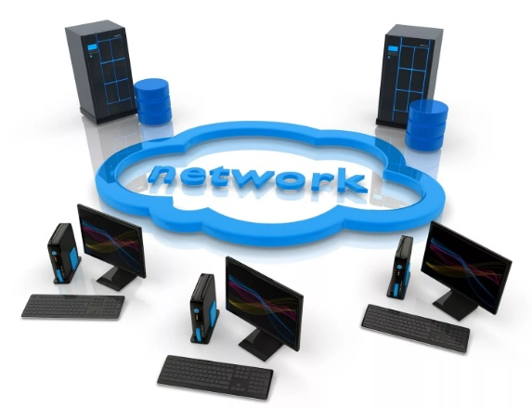
Компьютерная сеть
Компьютерная сеть − это совокупность компьютерного и сетевого оборудования, объединенных каналами передачи данных в единую систем.
Целью создания компьютерной сети является предоставление доступа к её ресурсам.
Сетевыми ресурсами могут быть:
данные;
устройства;
вычислительные возможности, обеспечиваемые процессорами.

Slide 5
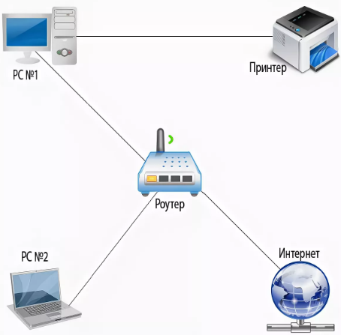
Компьютерная сеть
Для создания компьютерной сети требуются следующие компоненты:
компьютеры, имеющие возможности для подключения к сети;
передающая среда или каналы передачи данных;
сетевое оборудование;
сетевое программное обеспечение.

Slide 6
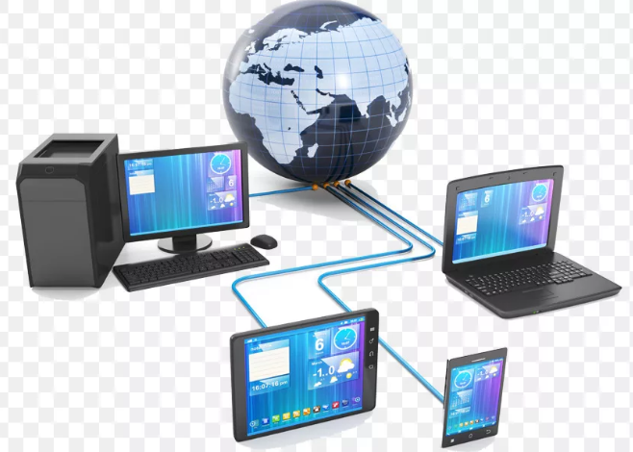
Компьютерная сеть
Достоинства:
совместное использование информационных ресурсов;
совместное использование устройств;
быстрый обмен информацией между компьютерам;
возможность объединения вычислительных мощностей для решения сложных задач.
Недостатки:
снижение безопасности ;
финансовые затраты;
нужен специалист по обслуживанию.

Slide 7

Системный администратор
Обязанности системного администратора:
разграничение прав доступа пользователей к ресурсам сети;
обеспечение защиты информации;
предотвращение потери данных в случае сбоя электропитания;
периодическое копирование и архивирование данных;
замена оборудования.

Slide 8
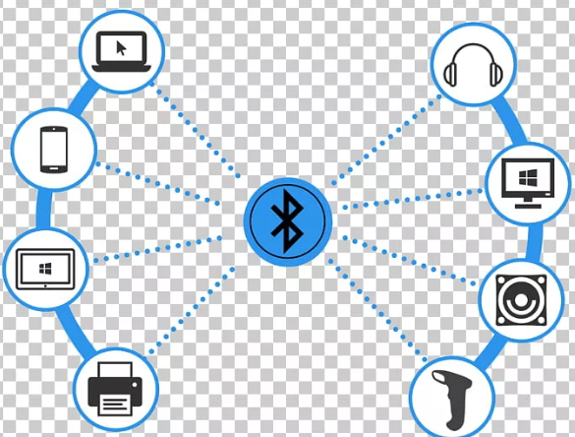
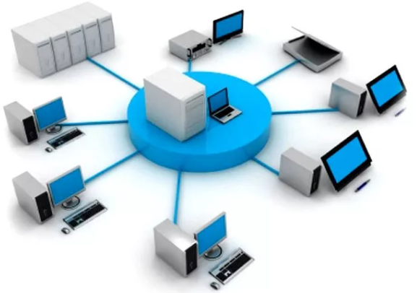
Классификация компьютерных сетей
В зависимости от протяженности:
Персональная сеть
(Personal Area Network - PAN).
2) Локальная сеть
(Local Area Network – LAN).

Slide 9
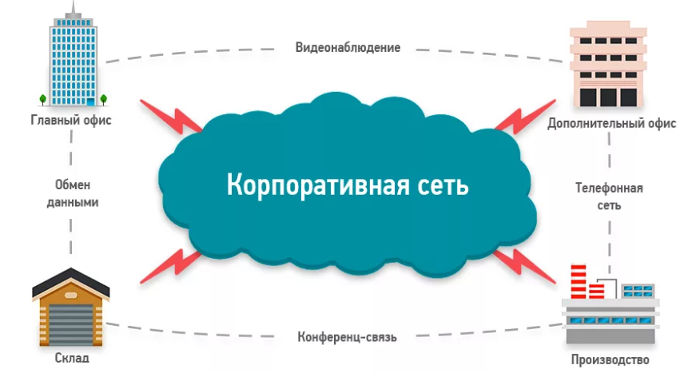
Классификация компьютерных сетей
В зависимости от протяженности:
3) Корпоративная сеть (отраслевая).
(Corporate network).

Slide 10
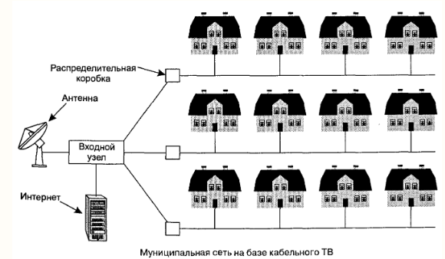
Классификация компьютерных сетей
В зависимости от протяженности:
4) Муниципальная сеть (общегородские)
(Metropolitan Area Network - MAN)

Slide 11
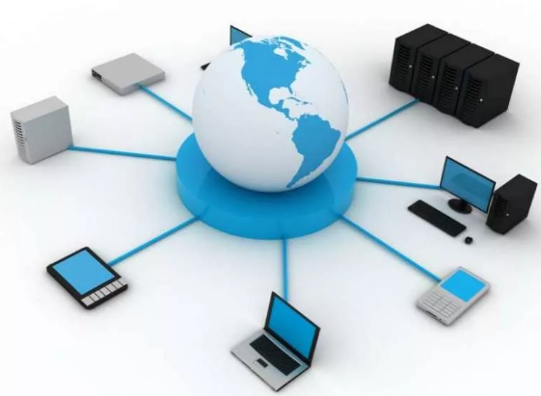
Классификация компьютерных сетей
В зависимости от протяженности:
5) Региональная сеть (Regional Computer Network).
6) Глобальная сеть (Wide Area Network – WAN).

Slide 12
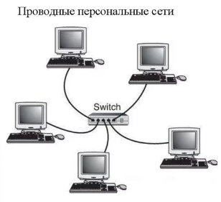
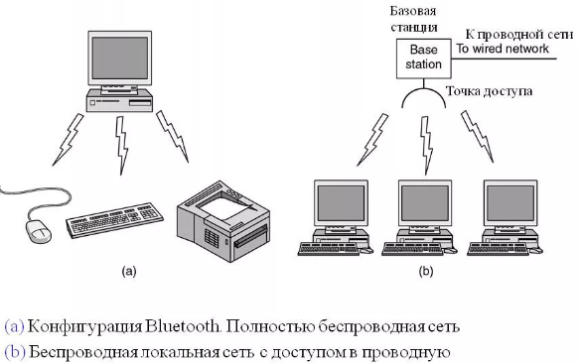
Классификация компьютерных сетей
По способу связи компьютеров:
1) Проводные сети.
2) Беспроводные сети.

Slide 13
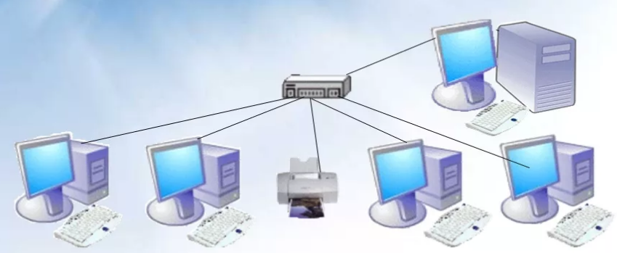
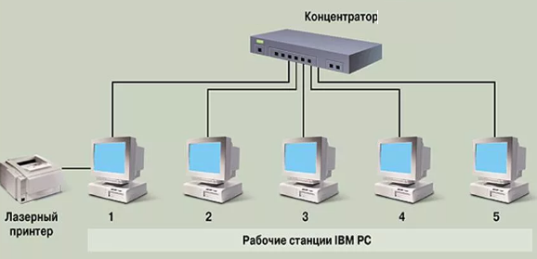
Классификация компьютерных сетей
По способу управления:
1) Сеть с централизованным управлением (сеть с выделенным сервером).
2) Сеть с децентрализованным управлением (одноранговая сеть).

Slide 14
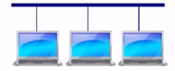

Классификация компьютерных сетей
По технологии передачи:
1) Широковещательные сети.
2) Сети точка-точка.

Slide 15
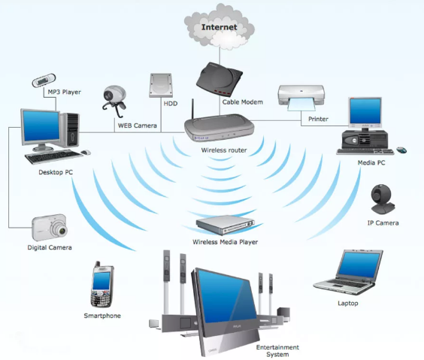
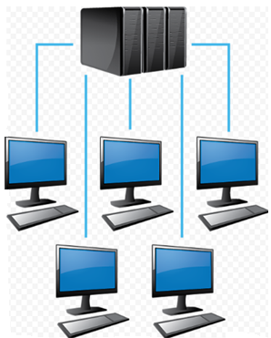
Классификация компьютерных сетей
По составу вычислительных средств:
1) Однородные (гомогенные).
2) Неоднородные (гетерогенные).
к содержанию

Slide 16
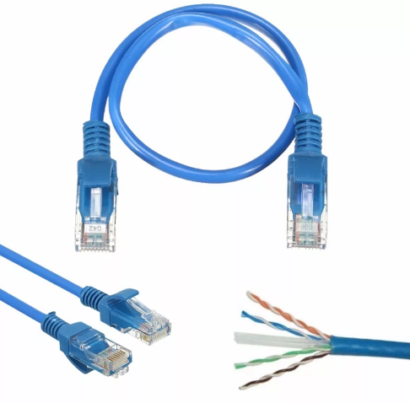
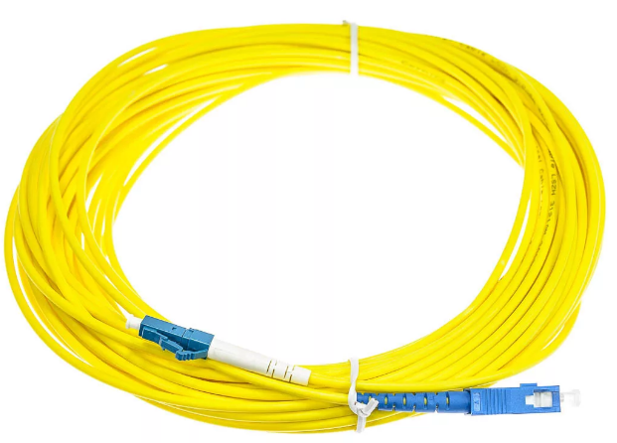
Сетевые кабели (передающая среда)
Основные группы кабелей:
коаксиальный кабель (coaxial cable);
витая пара (twisted pair);
оптоволоконный кабель (fiber optic).

Slide 17
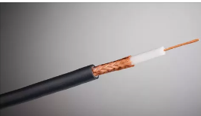
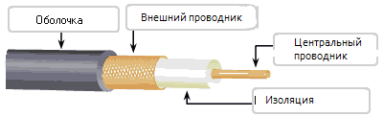
Сетевые кабели (передающая среда)
1) Коаксиальный кабель.

Slide 18
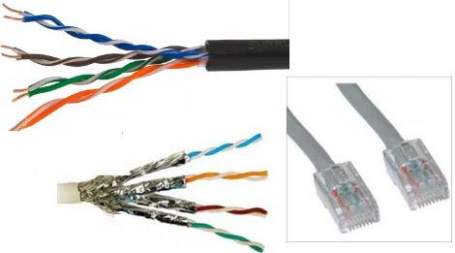
Сетевые кабели (передающая среда)
2) Витая пара (twisted pair):
  неэкранированная витая пара (UTP − Unshielded Twisted Pair);
  экранированная витая пара (FTP − Foiled Twisted Pair).

Slide 19
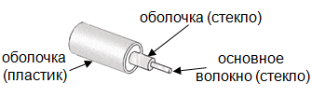

Сетевые кабели (передающая среда)
3) Оптоволоконный кабель (Fiber optic):
  многомодовые волоконно-оптические кабели (fiber optic cable multimode);
  одномодовые волоконно-оптические кабели (fiber optic cable singlemode).

Slide 20
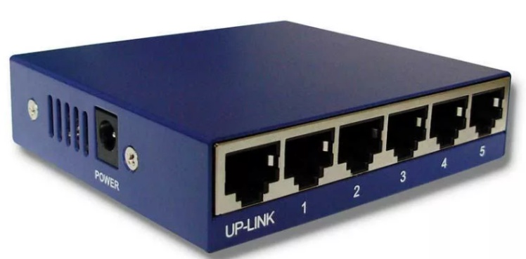
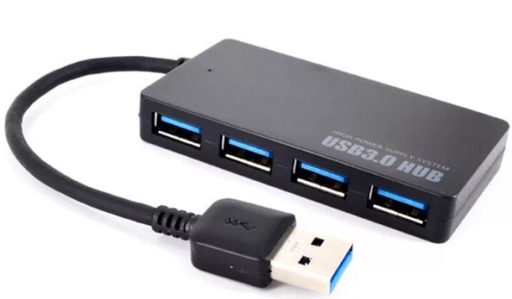
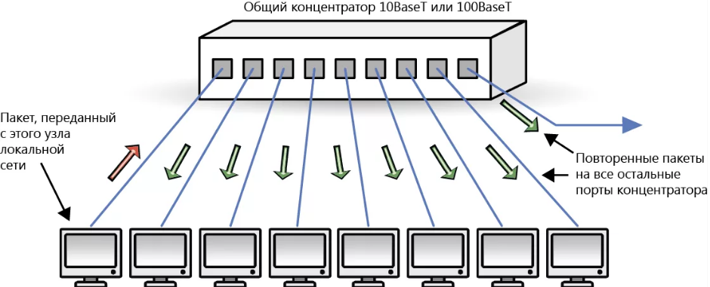
Сетевое оборудование
Концентратор (Hub).

Slide 21
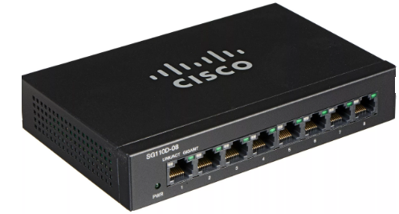
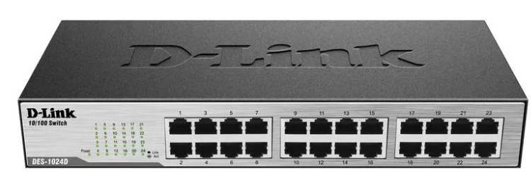
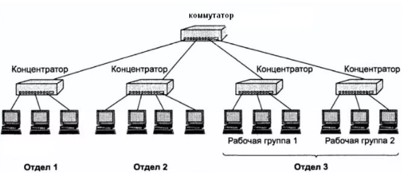
Сетевое оборудование
2) Коммутатор (Switch).

Slide 22
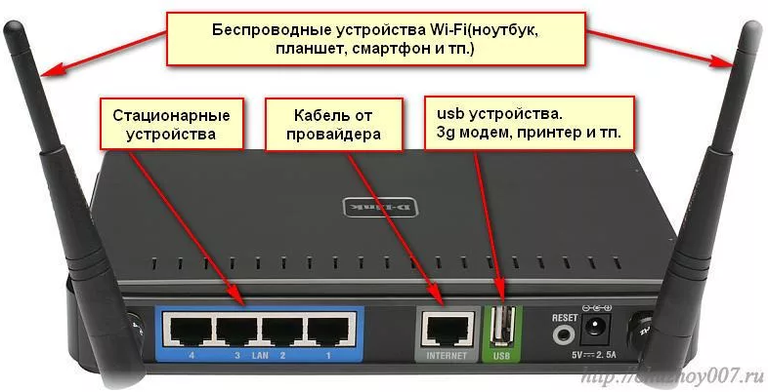
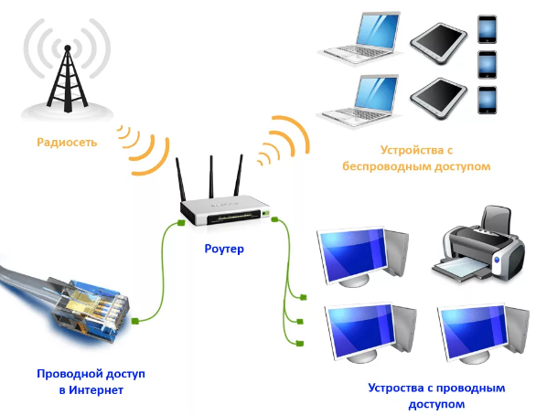
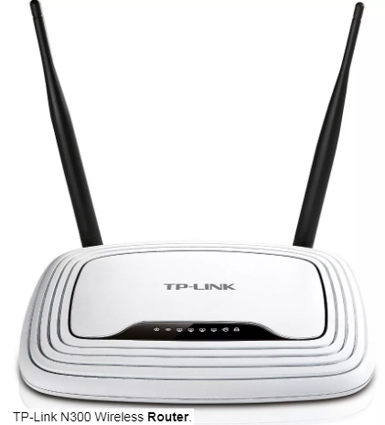
Сетевое оборудование
3) Маршрутизатор (Router).

Slide 23
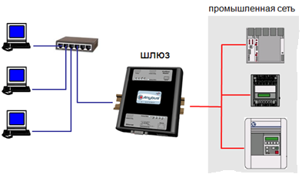
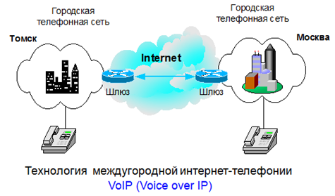
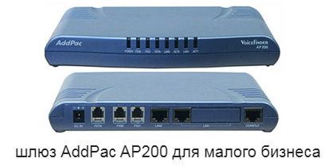
Сетевое оборудование
4) Сетевой шлюз (Gateway).

Slide 24
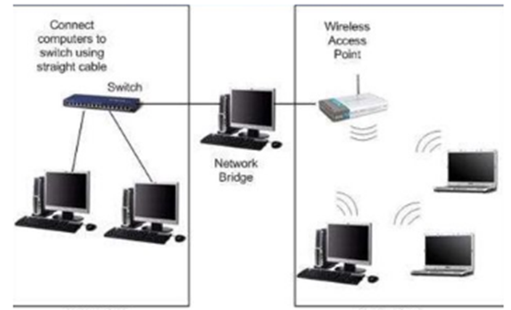
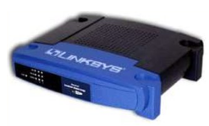
Сетевое оборудование
5) Сетевой мост (Bridge network).

Slide 25
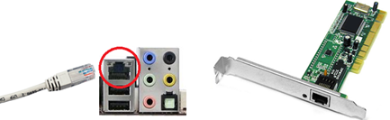
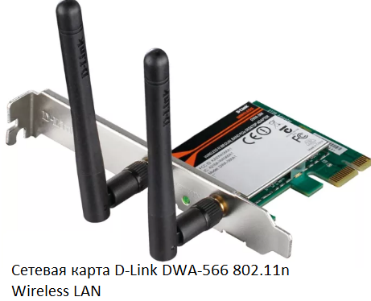
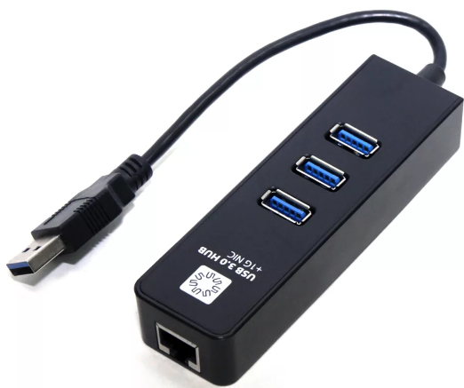
Сетевое оборудование
6) Сетевая карта (Network Interface Controller/Card - NIC).
Виды сетевых плат:
интегрированные;
2) беспроводные;
3) внешние сетевые карты.

Slide 26
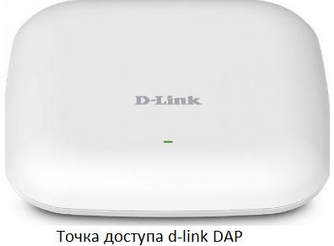
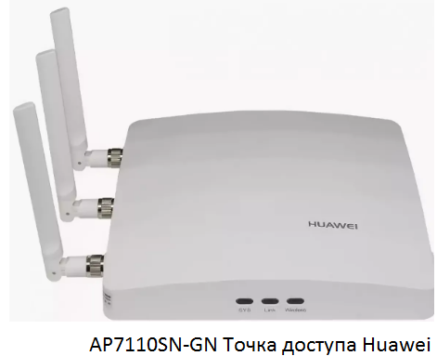
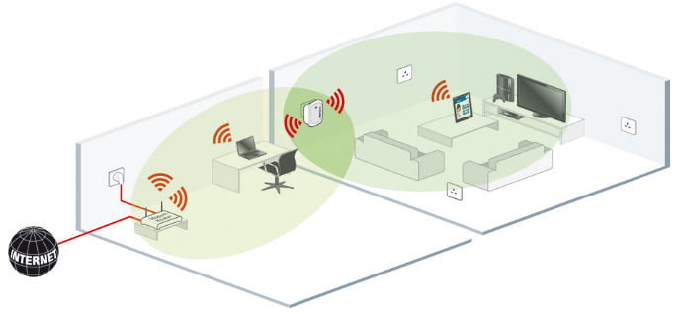
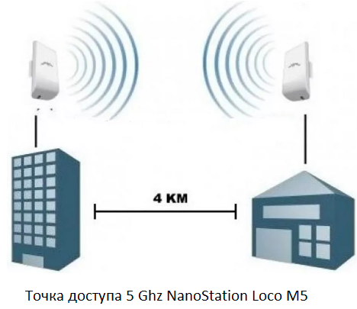
Сетевое оборудование
7) Беспроводная точка доступа (Wireless Access Point, WAP)
В зависимости от использования:
  Домашняя или SOHO(Small Office/Home Office).
  Промышленная.

Slide 27
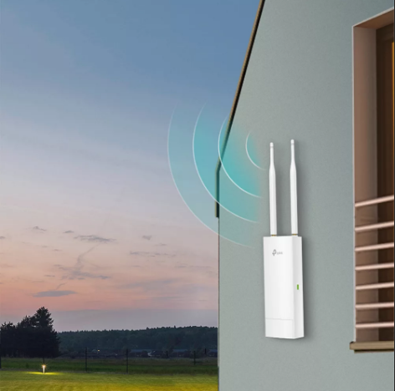
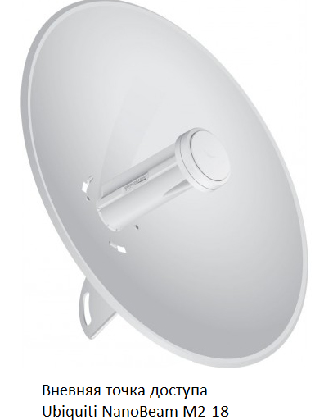
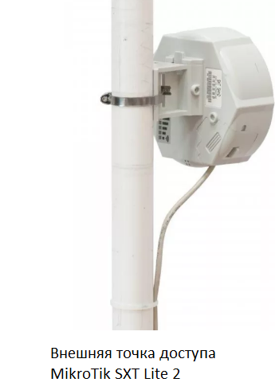
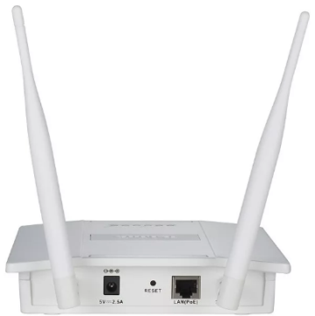
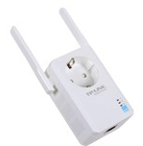
Сетевое оборудование
7) Беспроводная точка доступа (Wireless Access Point, WAP)
Точки доступа разделяют на:
  1. Внешние .
  2. Внутренние.
По способу подключения к электропитанию:
  Розеточные.
  Настольные.

Slide 28
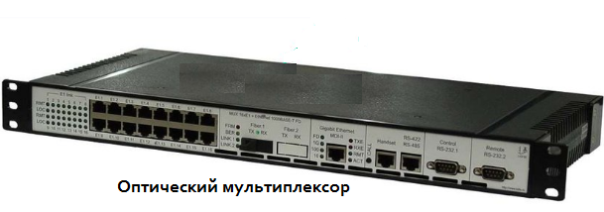
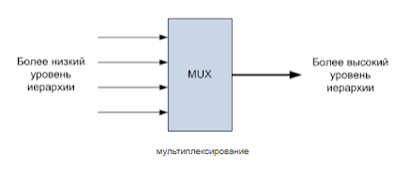
Сетевое оборудование
8) Мультиплексор.

Slide 29
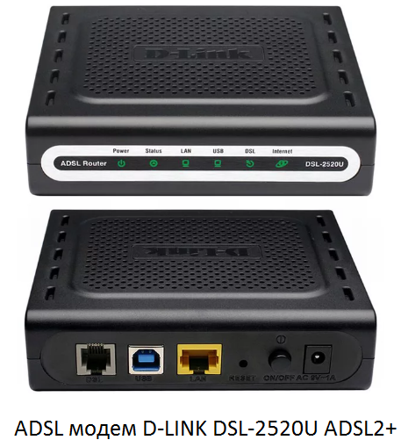

Сетевое оборудование
9) Модем.
к содержанию

Slide 30



Топология локальных сетей
Термин топология сети (структура сети или конфигурация сети) означает способ соединения компьютеров в сеть.
К базовым топологиям относятся:
Звезда (Star).
Шина (Bus).
Кольцо (Ring).

Slide 31

Топология локальных сетей
1) Полносвязная топология.
Достоинства:
1) наличие прямого канала передачи данных для каждого компьютера в сети;
2) высокий уровень безопасности.
Недостатки:
1) необходимость в большом количестве сетевых адаптеров, достаточном для связи с каждым из остальных компьютеров сети;
2) для каждой пары компьютеров должна быть выделена отдельная физическая линия связи => нужно реализовать большое количество соединений.
3) сложное расширение сети.

Slide 32
Топология локальных сетей
2) Ячеистая топология.

Slide 33

Топология локальных сетей
3) Топология звезда (активная звезда).
Достоинства:
1) единый центр управления;
2) высокий уровень безопасности;
3) на каждой линии только 2 компьютера –=>проще обмен данными;
4) обрыв кабеля и выход из строя компьютера не влияет на работу сети;
5) все точки подключения собраны в одном месте .
Недостатки:
1) если сервер вышел из строя, сеть не работает;
2) большой расход кабеля;
3) ограничение количества сетевых компьютеров (8 или 16).

Slide 34

Топология локальных сетей
4) Топология пассивная звезда.
Достоинства:
1)обрыв кабеля и выход из строя компьютера не влияет на работу сети;
2) все точки подключения собраны вместе;
3) можно наращивать сеть.
Недостатки:
1)нет центрального компьютера =>низкий уровень безопасности;
2) если центральное устройство вышло из строя, сеть не работает;
3) большой расход кабеля.

Slide 35

Топология локальных сетей
5) Топология кольцо.
Достоинства:
1) возможность резервирования связей, поскольку любая пара компьютеров соединена двумя путями — по часовой стрелке и против нее;
2) размер сети.
Недостатки:
1)при выходе из строя любого компьютера или разрыве линии сеть не работает;
2) низкая безопасность;
3) скорость передачи данных падает при увеличении размеров сети;
4) сложно подключать новый компьютер.
отправитель
получатель

Slide 36


Топология локальных сетей
6) Топология шина (общая шина).
Достоинства:
1) простота, малый расход кабеля;
2) легко подключать новые компьютеры в беспородной сети;
3) при выходе из строя ПК сеть работает.
Недостатки:
1) при разрыве шины сеть выходит из строя;
2) низкий уровень безопасности;
3) низкая пропускная способность;
4)возможны конфликты из-за одновременной передачи данных;
5) сложно искать неисправности;
6) длина шины ограничена =>затухание сигнала.

Slide 37

Топология локальных сетей
7) Топология дерево (иерархическая звезда).

Slide 38

Топология локальных сетей
8) Смешанная топология.
Топология пассивная звезда
Топология кольцо
Топология дерево

Slide 39
Физическая и логическая топология
Физическая топология – соединение устройств в сети.
Логическая топология – правила распространения сигналов в сети.

Slide 40

Физическая и логическая топология
Например, в проводной технологии Ethernet (классический Ethernet)
концентратор

Slide 41

Физическая и логическая топология
Например, в технологии коммутируемый Ethernet
коммутатор

Slide 42

Физическая и логическая топология
Например, в беспроводной технологии Wi-Fi
к содержанию

Slide 43
Стандарты компьютерных сетей
На начальном этапе развития компьютерных сетей стандарты отсутствовала (60-70-е г.).
Сетевое оборудование и компьютеры разных производителей не могло взаимодействовать по сети.
Причины:
Несовместимость сетевого оборудования.
Несовместимость программного обеспечения.
Разные протоколы.

Slide 44
Стандарты компьютерных сетей
Стандарты позволяют организовать компьютерную сеть с использованием:
Оборудования разных поставщиков.
Программного обеспечения разных производителей.
Разных операционных систем и платформ.
Разных устройств.
Типы стандартов:
De jure (формальные, юридические).
De facto (фактические).

Slide 45




Стандарты компьютерных сетей
Организации, разрабатывающие стандарты и рекомендации для компьютерных сетей:
  1) Международная организация по стандартизации (International Organization for Standardization, ISO).
  2) Институт инженеров по электронике и электротехнике (Institute of Electrical and Electronics Engineers, IEEE) входит в группу технических советников ISOC (Internet Societ - Общество Интернета).
  3) Совет по архитектуре интернета (Internet Architecture Board, IAB).
  4) Консорциум W3C (World Wide Web Consortium, W3C).

Slide 46
Стандарты компьютерных сетей
Стандарты IEEE:
Номер стандарта | Назначение
802.3 | Проводная сеть Ethernet
802.11 | Беспроводная локальная сеть Wi-Fi
802.15 | Персональные сети BlueTooth
802.16 | Широкополосные беспроводные сети WiMAX

Slide 47
Стандарты компьютерных сетей
Совет по архитектуре интернета –(IAB) состоит из нескольких частей:
IRTF (Internet Research Task Force -Группа исследователей Интернет) – долгосрочные исследования на перспективу;
IETF (Internet Engineering Task Force - Группа проектирования Интернет) – готовит информационные документы RFC
  RFC (запрос комментариев) – документы, описывающие работу различных протоколов (формально это не стандарты).

Slide 48
Стандарты компьютерных сетей
Документы RFC:
  RFC 793 – protocol TCP (Transmission Control Protocol)
  RFC 791 – protocol IP (Internet protocol).
  RFC 826 – protocol ARP (Address Resolution Protocol).
  RFC 2616 – protocol HTTP (HyperText Transfer Protocol).
  RFC 2131 – protocol DHCP (Dynamic Host Configuration Protocol).
  et al.
RFC documents are free: https://tools.ietf.org/rfc/index

Slide 49
Стандарты компьютерных сетей
Консорциум W3C (World Wide Web Consortium, W3C):
Стандарты Web.
Документы называются рекомендациями W3C.
Наиболее важные рекомендации:
Язык разметки HTML (HyperText Markup Language).
Таблицы стилей CSS (Cascading Style Sheets).
Архитектура Web-сервисов (Web Services Architecture).
Расширяемый язык разметки XML (eXtensible Markup Language).
Другие рекомендации общедоступны: https://www.w3.org/standards/
к содержанию

Slide 50


Сетевые технологии
Сетевая технология — это согласованный набор программных и аппаратных средств, а также механизмов передачи данных по линиям связи, достаточный для построения вычислительной сети.
Стандартные технологии объединения проводных компьютерных сетей:
Ethernet.
Arcnet.
Token Ring.
Token Bus.
FDDI.
Беспроводные технологии:
Bluetooth (Wireless Personal Area Network, WPAN).
Wi-Fi (Wireless Local Area Network, WLAN).
WiMAX (Wireless Metropolitan Area Network, WMAN).
Notes:
Wi-Max (Worldwide Interoperability for Microwave Access) относится к городским сетям беспроводного доступа MAN (Metropolitan Area Network)

Slide 51

Технология Ethernet
Разработана в 1973 г.
Роберт Меткалф (Robert Melancton Metcalfe).
Компания Xerox.
Сеть ALOHAnet (среда передачи радио эфир).
Xerox, DEC, Intel используют сеть Ethernet в качестве стандартного сетевого решения.
1982 г. утвержден стандарт 802.3

Slide 52
Типы сетей Ethernet
Название технологии | Скорость передачи данных | Вид кабеля | Стандарт
Ethernet | 10 Мбит/с | коаксиальный, витая пара, оптоволокно | 802.3
Fast Ethernet | 100 Мбит/с | витая пара, оптоволокно | 802.3u
Gigabit Ethernet | 1 Гбит/с | витая пара, оптоволокно | 802.3z, 802.3ab
5G Ethernet | 2,5 Гбит/с 5 Гбит/с | витая пара | 802.3bz
10G Ethernet | 10 Гбит/с | витая пара, оптоволокно | 802.3ae 802.3an
100G Ethernet | 40 Гбит/с 100 Гбит/с | оптоволокно | 802.3ba

Slide 53
Стандарты кадра Ethernet
Варианты стандартов кадра:
Экспериментальная реализация в Xerox.
Ethernet II (Ethernet DIX) – фирменный стандарт Ethernet компаний Xerox, Intel, DEC
IEEE 802.3 – юридический стандарт Ethernet
Ethernet II и IEEE 802.3 незначительно отличаются.

Slide 54

Формат кадра в Ethernet
0800 - IPv4
86DD – IPv6
0806 - ARP
Формат кадра Ethernet II (DIX) в других стандартах незначительно отличается.

Slide 55

Формат кадра в Ethernet
Место Ethernet в модели OSI

Slide 56

Технология Ethernet
Две технологии Ethernet:
1) Классический Ethernet :
Появление технологии 1973 г.
Разделяемая среда => коллизии.
Метод CSMA/CD (Carrier Sense Multiple Access with Collision Detection)
Недостатки: плохая масштабируемость, низкая безопасность и др.

Slide 57



Коллизии

Slide 58
Технология Ethernet
2) Коммутируемый Ethernet :
Появление усовершенствованной технологии 1995 г. (Fast Ethernet).
Замена разделяемой среды на соединение точка-точка.
Разработка нового устройства –коммутатор (swith)
  полносвязная топология.
к списку

Slide 59

Технология Wi-Fi
Wi-Fi – технология беспроводных локальных сетей
  Разработана 1998 г. Джоном О’Салливан.
  CSIRO (Commonwealth Scientific and Industrial Research Organisation)
  Wi-Fi Alliance.
  Стандарт IEEE 802.11.
Аббревиатура Wi-Fi ни как не расшифровывается
  Первоначальный вариант Wireless Fidelity.
Компания Wi-Fi Alliance проверяет оборудование на соответствие стандарту.

Slide 60


Технология Wi-Fi
Режимы работы Wi-Fi:
1)Инфраструктурный режим.
2) Одноранговый режим (ad-hoc).

Slide 61

Технология Wi-Fi
Место Wi-Fi в модели OSI (Open Systems Interconnection Basic Reference Model - эталонную модель взаимодействия открытых систем )

Slide 62

Технология Wi-Fi
Формат кадра Wi-Fi уровня MAC
Адрес 1 (Receiver Address, RA)
Адрес 2 (Transmitter address, TA- Адрес устройства получателя).
Адрес 3 (Destination Address, DA).
Адрес 4 (Source Address, SA).

Slide 63

Технология Wi-Fi
Пример, фрагментация кадра Wi-Fi:

Slide 64
Технология Wi-Fi
Поколение | Стандарт | Год выпуска | Скорость | Частота
1 | 802.11 | 1997 | 1 или 2 Мбит/с | 2,4 ГГц
2 | 802.11b | 1999 | 11 Mбит/с | 2,4 Гц
3 | 802.11a | 1999 | 54 Мбит/с | 5,0 ГГц
 | 802.11g | 2003 | 54 Mбит/с | 2,4 ГГц
4 | 802.11n | 2009 | до 600 Mбит/с (4 антенны) до 150 Мбит/с (1 антенна) | 2,4 или 5,0 ГГц
5 | 802.11ac | 2013 | 6,77 Гбит/с 1,69 Гбит/с | 5,0 ГГц
6 | 802.11ax | 2019 | 1,15 Гбит/с 9,6 Гбит/с | 2,4 или 5,0 ГГц
7 | 802.11be | - | до 40 Гбит/с | -

Slide 65
Технология Wi-Fi
Инфракрасное излучение
  802.11, устаревший метод.
Электромагнитное излучение:
  2.4 ГГц – 802.11b, 802.11g, 802.11n.
  5 ГГц – 802.11a, 802.11ac, 802.11n.
Диапазоны частот 2.4 и 5 ГГц не требуют лицензирования:
  Можно использовать свободно.
  Другие устройства также используют этот диапазон и создают помехи.

Slide 66

Технология Wi-Fi
Ширина канала передаваемого сигнала:
20 МГц – первые стандарты Wi-Fi
40 МГц – 802.11n
80 МГц – 802.11ac (поддержка обязательна)
160 МГц – 802.11ac (поддержка по желанию)

Slide 67



Технология Wi-Fi
Для передачи и приема сигнала возможно использование нескольких антенн:
Стандарт 802.11n.
Пространственный поток – сигнал, распространяется от одной антенны до другой.
MIMO (Multiple Input Multiple Output) - метод кодирования сигнала для использования нескольких антенн:
  SU-MIMO (Single User MIMO).
  MU-MIMO (Multi User MIMO).

Slide 68
Технология Wi-Fi
В технологии Wi-Fi скорость передачи зависит от качества сигнала:
  Высокое качество – скорость увеличивается.
  Низкое качество – скорость уменьшается.
Адаптация скорости передачи сигнала реализуется за счет изменения:
  «Ширины» используемых каналов.
  Методов модуляции.
  Интервала между сигналами (Guard Interval).

Slide 69

Технология Wi-Fi
Варианты скорости для одного пространственного потока Wi-Fi:
к списку

Slide 70

Технология Token Ring
Разработана в 1984 г.
Стандарт IEEE 802.5 принят в 1985 г.
Физическая топология – звезда, логическая – кольцо.
Разделяемая среда передачи данных.
Метод доступа – маркерный.
Среда передачи – витая пара (экранированная и неэкранированная), оптоволоконный кабель.
MAU (Multistation Access Unit)
к списку
Notes:
Модуль множественного доступа (multistation access unit, MAU) выполняет функции центрального концентратора в сети с маркерным кольцом.

Slide 71

Технология Token Bus
Стандарт IEEE 802.4
Физическая топология – шина или дерево, логическая – кольцо.
Среда передачи – коаксиальный кабель или оптоволокно.
Метод доступа – маркерный.
к списку

Slide 72

Технология FDDI
Fiber Distributed Data Interface (FDDI)
Стандарт ANSI X3T9.5.
Середина 80-х г.
Метод доступа - маркерный;
Физическая топология – кольцо (двойное) возможна смешанная: включение звездообразных или древовидных подсетей в главную сеть через концентратор, логическая – кольцо.
Среды передачи данных – оптоволокно, неэкранированая витая пара.
Используется алгоритм раннего освобождения маркера.

Slide 73

Технология FDDI
Fiber Distributed Data Interface (FDDI) — Волоконно-оптический распределенный интерфейс передачи данных.
Режимы работы:
1) Thru.
2) Wrap
Области применения технологии FDDI:
  Магистральные соединения между крупными ЛВС;
  Сети класса MAN.
к списку

Slide 74


Технология Arcnet
Технология ARCNet (Attached Resourse Computer Network)
Разработана в 1976 г.
Джон Мерфи инженер Datapoint.
Международные стандарты отсутствуют.
Логическая топология — кольцо, физическая — пассивная звезда, шина или смешанная.
Среда передачи данных — коаксиальный кабель, витая пара, волоконно-оптический кабель.

Slide 75


Технология Arcnet
Технология ARCNet (Attached Resourse Computer Network, компьютерная сеть с присоединяемыми ресурсами).
Архитектура ArcNet
к списку

Slide 76


Технология Bluetooth
Компания Ericsson.
Первая концепция в 1994 г.
1998 год объединение
компаний — Ericsson, Nokia, IBM, Intel и Toshiba для работы над созданием и продвижением технологии.
В 2000 г. спецификация Bluetooth стала частью стандарта IEEE 802.15.1
Использование радиоволн.
Диапазоне 2,4–2,4835 ГГц (Industry, Science and Medicine).
Потребляемая мощность 1мВт.
к списку

Slide 77


Технология WiMax
WiMAX ( Worldwide Interoperability
for Microwave Access)
Стандарт IEEE 802.16.
WiMAX Forum 2001г.
В 2007 г. International Telecommunication Union (ITU-R) включил технологию WiMAX стандарт IEEE 802.16 в семейство стандартов мобильной связи.
2-11 ГГц
2-11 ГГц
10-66 ГГц
10-66 ГГц

Slide 78


Подход в организации сети на основе уровней
Пример, некоторой гипотетической сети состоящей из 3-х уровней.
Уровень 3
Уровень 3
Уровень 2
Уровень 2
Уровень 1
Уровень 1
Среда передачи данных

Slide 79
Определения
Сервис (служба) это те функции, которые реализует уровень.
Интерфейс это набор примитивных операций, которые нижний уровень предоставляет верхнему.
Протокол это правила и соглашения, используемые для связи уровня N одного компьютера с уровнем N другого компьютера.
Набор протоколов разных уровней, достаточный для организации межсетевого взаимодействия называется стеком протоколов.

Slide 80
Протокол и интерфейс
Пример, некоторой гипотетической сети состоящей из 3-х уровней.
Уровень 3
Протокол
уровня 3
Уровень 3
Интерфейс
уровня 2
Интерфейс
Уровня 2
Уровень 2
Протокол
уровня 2
Уровень 2
Интерфейс
уровня 1
Интерфейс
уровня 1
Уровень 1
Протокол
уровня 1
Уровень 1
Среда передачи данных

Slide 81
Эталонные модели организации сетей
1. Модель взаимодействия открытых систем (Open System Interconnection, OSI):
Разработка модели с 1977- 1984 г.
Стандарт Международной организации по стандартизации (ISO - International Standards Organization).
Состоит из 7 уровней, не включает протоколы.
Хорошая теоретическая проработка.
2. Модель TCP/IP (Стек TCP/IP):
Разработан для связи экспериментальной сети ARPAnet (Advanced Research Projects Agency Network).
Период разработки с 1972 -1983 г.
1 января 1983 г. принято считать официальной датой рождения Интернета.
Фактический стандарт на основе известного протокола TCP/IP.
Состоит из 4-х уровней.
Основа Интернет.

Slide 82
Модель сетевого взаимодействия
Пример, инкапсуляция в некоторой гипотетической сети.
Уровень 3
Уровень 3
Уровень 2
Уровень 2
Уровень 1
Уровень 1
Среда передачи данных

Slide 83






Модель взаимодействия открытых систем
(Open System Interconnection, OSI)
7. Прикладной уровень
6. Уровень представления данных
5. Сеансовый уровень
4. Транспортный уровень
3. Сетевой уровень
2. Канальный уровень
1. Физический уровень
7. Прикладной уровень
6. Уровень представления данных
5. Сеансовый уровень
4.Транспортный уровень
3. Сетевой уровень
2. Канальный уровень
1. Физический уровень
Среда передачи данных
Концентратор
Коммутатор
Точка доступа
Маршрутизатор
Соответствие функций различных сетевых устройств уровням модели

Slide 84

Уровни модели OSI

Slide 85
Модель TCP/IP (Стек TCP/IP)
4. Прикладной уровень (Application Layer)
3. Транспортный уровень (Transport Layer)
2. Уровень интернет (Сетевой) (Internetwork)
1. Уровень сетевых интерфейсов (Link Layer)
4. Прикладной уровень (Application Layer)
3. Транспортный уровень (Transport Layer)
2. Уровень интернет (Сетевой (Internetwork)
1. Уровень сетевых интерфейсов (Link Layer)
Среда передачи данных
Концентратор
Коммутатор
Точка доступа
Маршрутизатор
Соответствие функций различных сетевых устройств уровням модели

Slide 86
Соотношение архитектуры модели TCP/IP и архитектуры модели OSI
Уровни | OSI Model | TCP/IP Model
Верхние уровни (уровни приложений) | Прикладной уровень (Application Layer) | Прикладной уровень (Application Layer)
 | Уровень представления данных (Presentation Layer)
 | Сеансовый уровень (Session Layer)
Нижние уровни (уровни потоков данных) | Транспортный уровень (Transport Layer) | Транспортный уровень (Transport Layer)
 | Сетевой уровень (Network Layer) | Уровень интернет (Сетевой) (Internetwork)
 | Канальный уровень (Data link Layer) | Уровень сетевых интерфейсов (Link Layer)
 | Физический уровень (Physical Layer)

Slide 87
Протоколы
TCP/IP Model | Протоколы
Прикладной уровень (Application Layer) | HTTP (HyperText Transfer Protocol), FTP (File Transfer Protocol), DNS(Domain Name System ), POP3 (Post Office Protocol Version 3 ), SMTP (Simple Mail Transfer Protocol ), IMAP (Internet Message Access Protocol) Telnet, SNMP (Simple Network Management Protocol )и др.
Транспортный уровень (Transport Layer) | TCP (Transmission Control Protocol), UDP (User Datagram Protocol ) и др.
Уровень интернет (Сетевой) (Internetwork) | IP (Internet Protocol), ICMP (Internet Control Message Protocol), ARP (Address Resolution Protocol ), RARP (Reverse Address Resolution Protocol ), IPsec (IP Security), ARP (Address Resolution Protocol), OSPF (Open Shortest Path First), RIP (Routing Information Protocol) и др.
Уровень сетевых интерфейсов (Link Layer) | Ethernet, Token Ring, Wi-Fi, Bluetooth и др.

Slide 88
Источники информации
Гриценко, Ю.Б. Вычислительные системы, сети и телекоммуникации
Чекмарев, Ю.В. Вычислительные системы, сети и телекоммуникации
Котельников Е.В., Созыкин А.В. и др.

